Slide 1
СКАЗКИ
Клип
Сказка
Кто лишний
По порядку
Яйцо
Колобок
Теремок
Три поросенка
Что посадил дед?

Slide 2
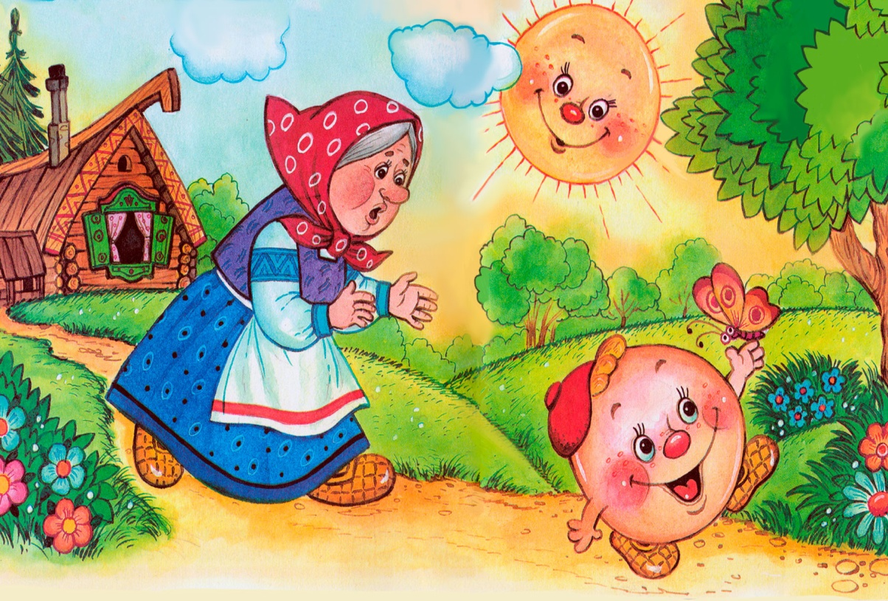
Далее
Назад
Сказки

Slide 3
Сказка «Рукавичка»
Назад
Далее
Сказка «Рукавичка»
Сказки

Slide 4
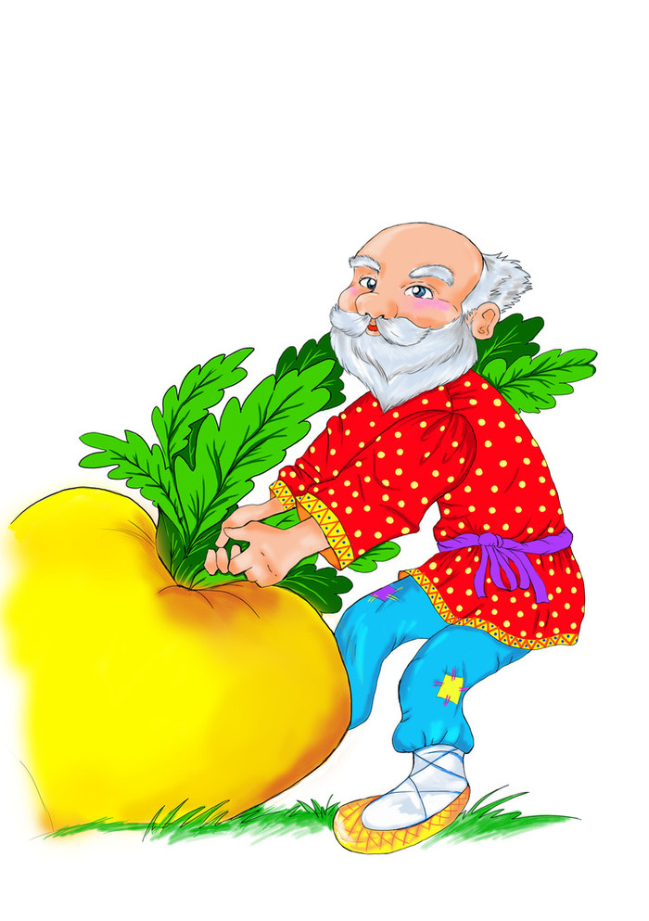
КТО ЛИШНИЙ?
Сказки
Назад
Далее

Slide 5
РАССТАВЬ ПО ПОРЯДКУ
Назад
Далее
Сказки

Slide 6
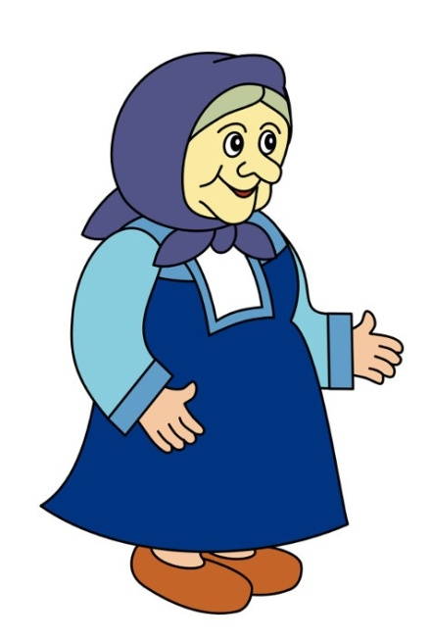
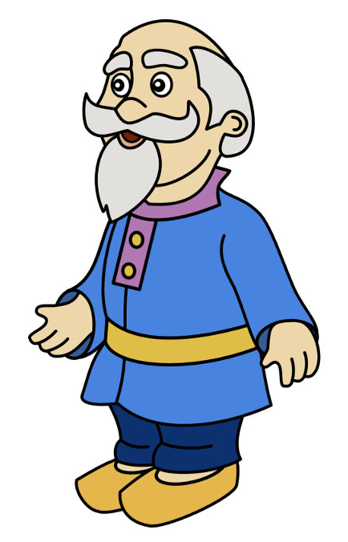
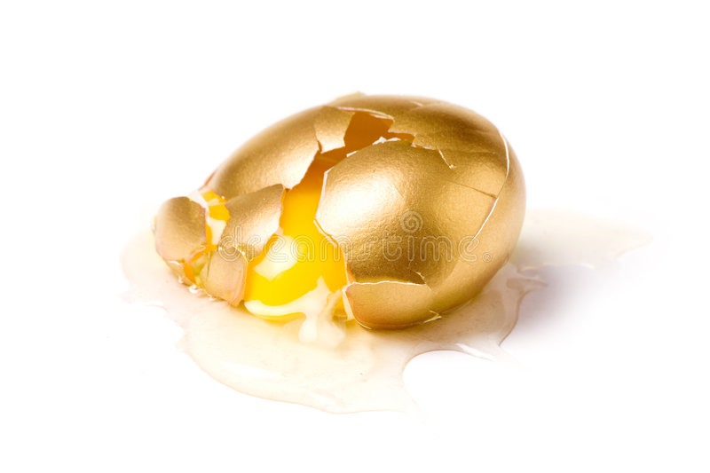
Кто разбил яичко?
Назад
Сказки
Далее

Slide 7
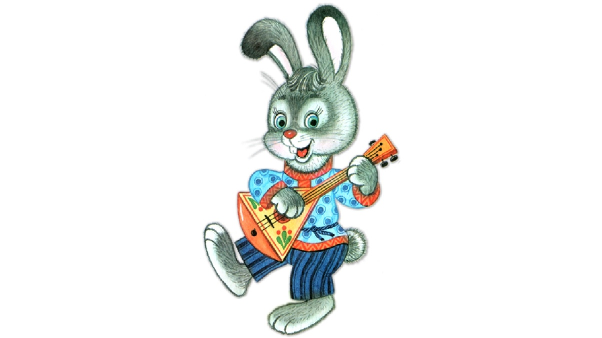
Кого встретил колобок?
Назад
Сказки
Далее

Slide 8
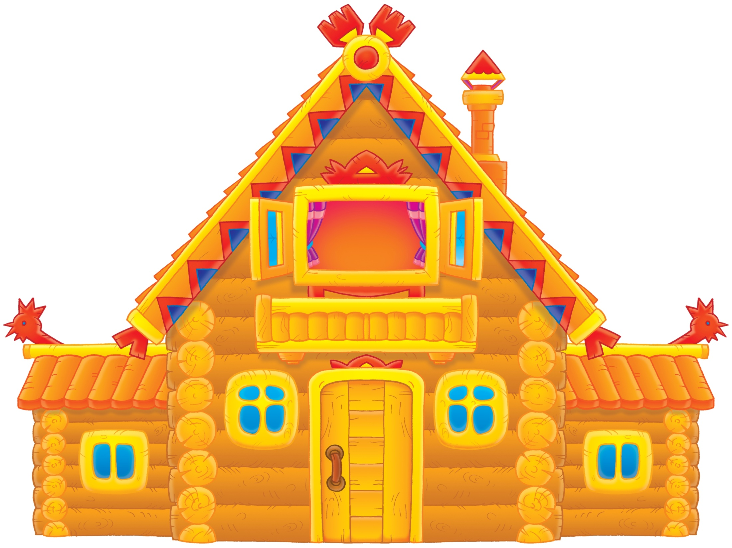
Кто, кто в теремочке живет?
Сказки
Назад
Далее

Slide 9
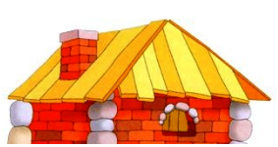
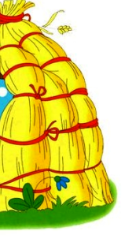
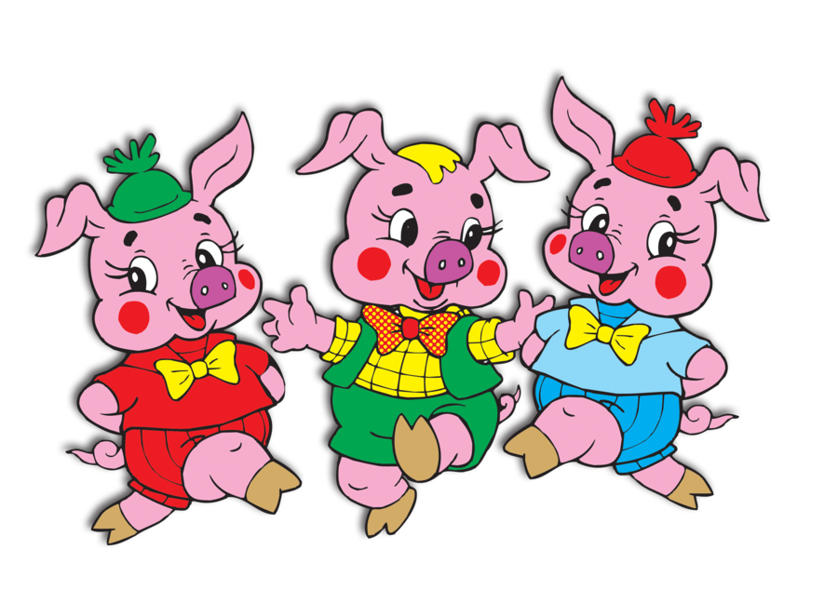
Собери домики для поросят
Назад
Далее
Сказки

Slide 10
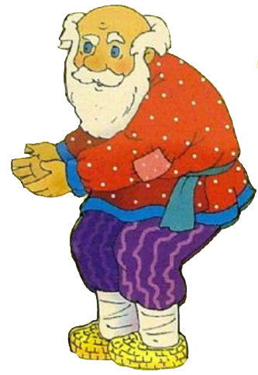
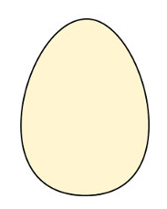
Что посадил дед?
Назад
Сказки

